Slide 1
Formele lading

Slide 2
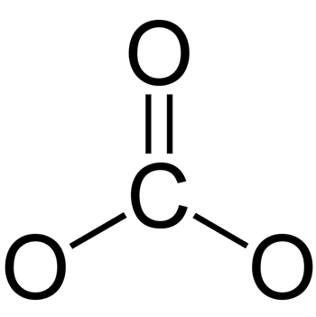
Formele lading
2-

Slide 3
Formele lading
Zuurstof: 6 valentie-elektronen.
Hier: 6 elektronen, dus geen lading.
Koolstof: 4 valentie-elektronen.
Hier: 4 elektronen, dus geen lading.
Zuurstofatomen: 6 valentie-elektronen.
Hier: 7 elektronen, dus de formele lading is 1⁻

Slide 4
Formele lading

Slide 5
Ruimtelijke bouw van moleculen VSEPR-theorie CO

Slide 6
Ruimtelijke bouw van moleculen, CO₂

Slide 7
Lewisstructuur van koolstofdioxide, CO₂

Slide 8
Lewisstructuur van koolstofdioxide, CO₂
Aantal valentie-elektronen: 4 + 2x6 = 16 ofwel 8 paren.

Slide 9
Omringingsgetal van het centrale atoom.
Lewisstructuur van koolstofdioxide, CO₂
Aantal valentie-elektronen: 4 + 2x6 = 16 ofwel 8 paren.

Slide 10
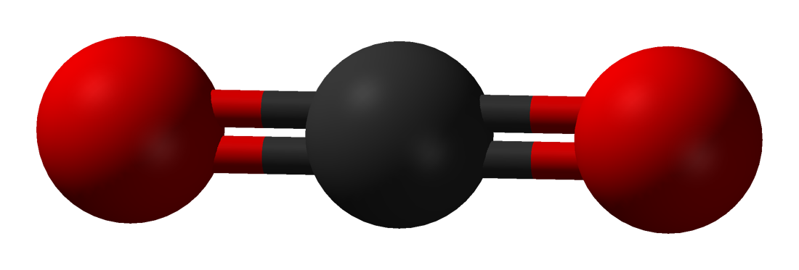

Slide 11
Omringingsgetal van het centrale atoom.
180º

Slide 12
Omringingsgetal van het centrale atoom.
180º
Omringingsgetal 2: lineair molecuul

Slide 13
Omringingsgetal van het centrale atoom.
180º
Omringingsgetal 2: lineair molecuul
De dubbele bindingen staan dan zo ver mogelijk van elkaar.

Slide 14
Omringingsgetal 3

Slide 15
Omringingsgetal 3 methanal CH₂O

Slide 16
Omringingsgetal 3 methanal CH₂O
aantal valentie-elektronen:
4 + 2 + 6 = 12 ofwel 6 paar.

Slide 17
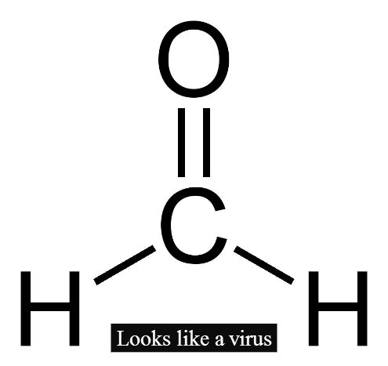
Omringingsgetal 3 methanal CH₂O
aantal valentie-elektronen:
4 + 2 + 6 = 12 ofwel 6 paar.

Slide 18
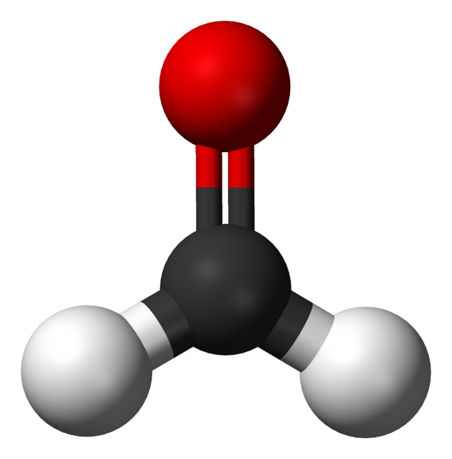
Omringingsgetal 3

Slide 19
Omringingsgetal 3
hoeken ongeveer 120⁰

Slide 20
Omringingsgetal 3
hoeken ongeveer 120⁰
vlak molecuul

Slide 21
Omringingsgetal 3
hoeken ongeveer 120⁰
vlak molecuul
De drie bindingen staan dan
zo ver mogelijk van elkaar af.

Slide 22
Omringingsgetal 3
hoeken ongeveer 120⁰
vlak molecuul
121.9º 121.9º
116.2º

Slide 23
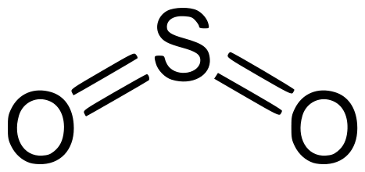
Omringingsgetal 3
zwaveldioxide:
6 + 2 x 6 = 18 valentie- elektronen ofwel 9 paar.

Slide 24
Omringingsgetal 3
Omringingsgetal 3

Slide 25
Omringingsgetal 3

Slide 26
Omringingsgetal 3
Omringingsgetal 3
hoek ongeveer 120⁰
(vlak molecuul)

Slide 27
Omringingsgetal 3
Omringingsgetal 3
hoek ongeveer 120⁰
(vlak molecuul)
De twee bindingen en het niet-bindend
elektronenpaar staan dan zo ver
mogelijk van elkaar af.

Slide 28
Omringingsgetal 3
Omringingsgetal 3
hoek ongeveer 120⁰
(vlak molecuul)
De twee bindingen en het niet-bindend
elektronenpaar staan dan zo ver
mogelijk van elkaar af.
119,5⁰

Slide 29
Omringingsgetal 3 Carbonaation

Slide 30
Omringingsgetal 3 Carbonaation
120º 120º plat vlak
120º

Slide 31
Omringingsgetal 3 Carbonaation
plat vlak
120º 120º
120º

Slide 32
Omringingsgetal 4

Slide 33
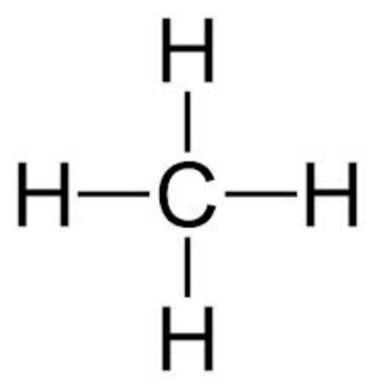
Omringingsgetal 4

Slide 34
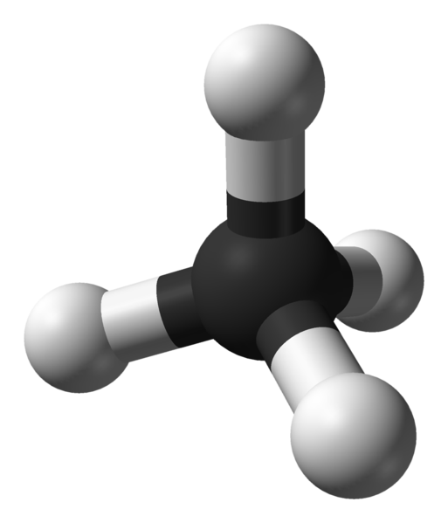
Omringingsgetal 4

Slide 35
Omringingsgetal 4
109,5⁰

Slide 36
Omringingsgetal 4
109,5⁰
tetraëder

Slide 37
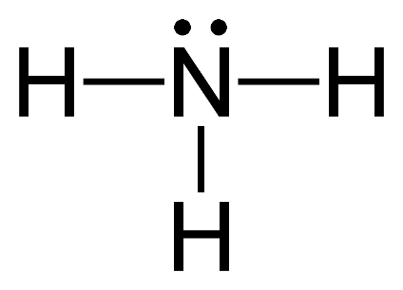
Omringingsgetal 4

Slide 38
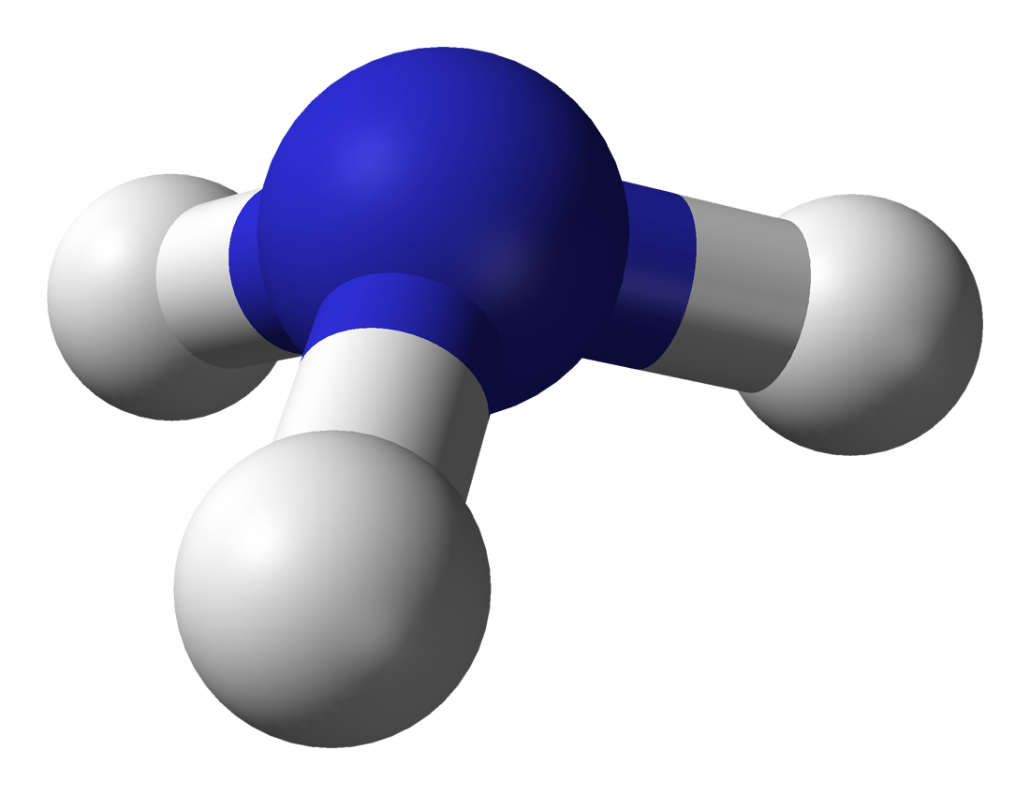
Omringingsgetal 4

Slide 39
Omringingsgetal 4

Slide 40
Omringingsgetal 4
106,7⁰

Slide 41
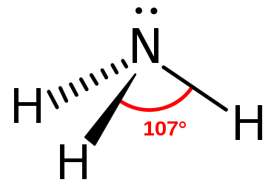
Omringingsgetal 4
106,7⁰
106,7⁰

Slide 42
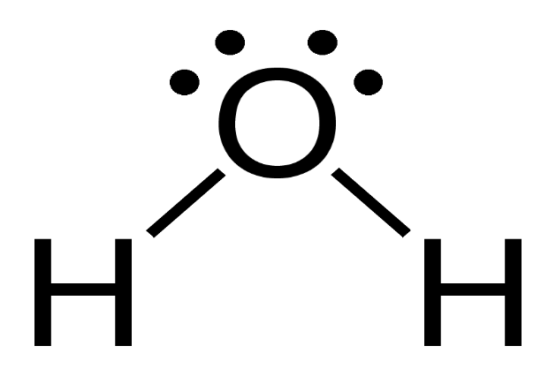
Omringingsgetal 4

Slide 43
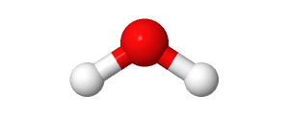
Omringingsgetal 4

Slide 44
Omringingsgetal 4

Slide 45
Omringingsgetal 4
104,5⁰

Slide 46
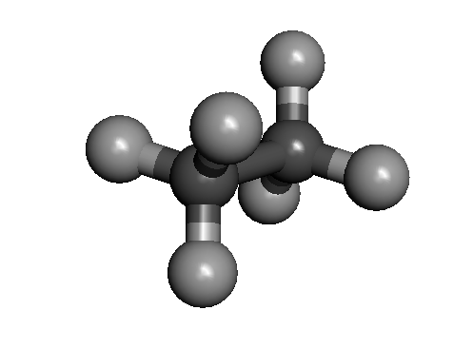
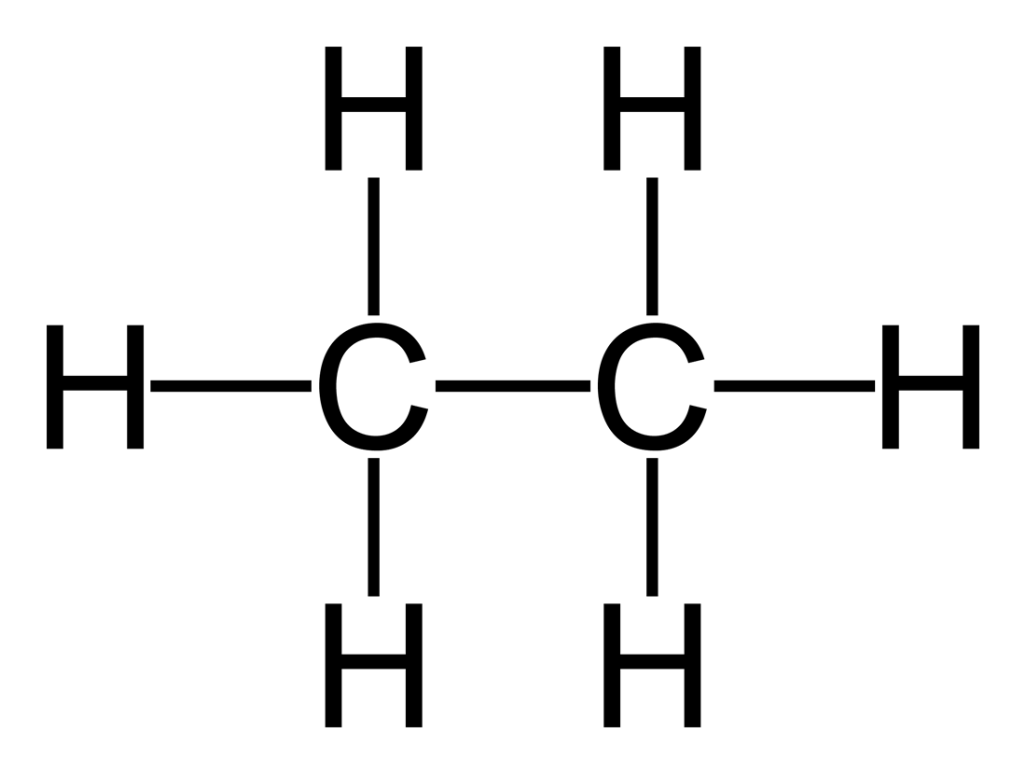
ethaan
2 x tetraëder
109º
4 4

Slide 47
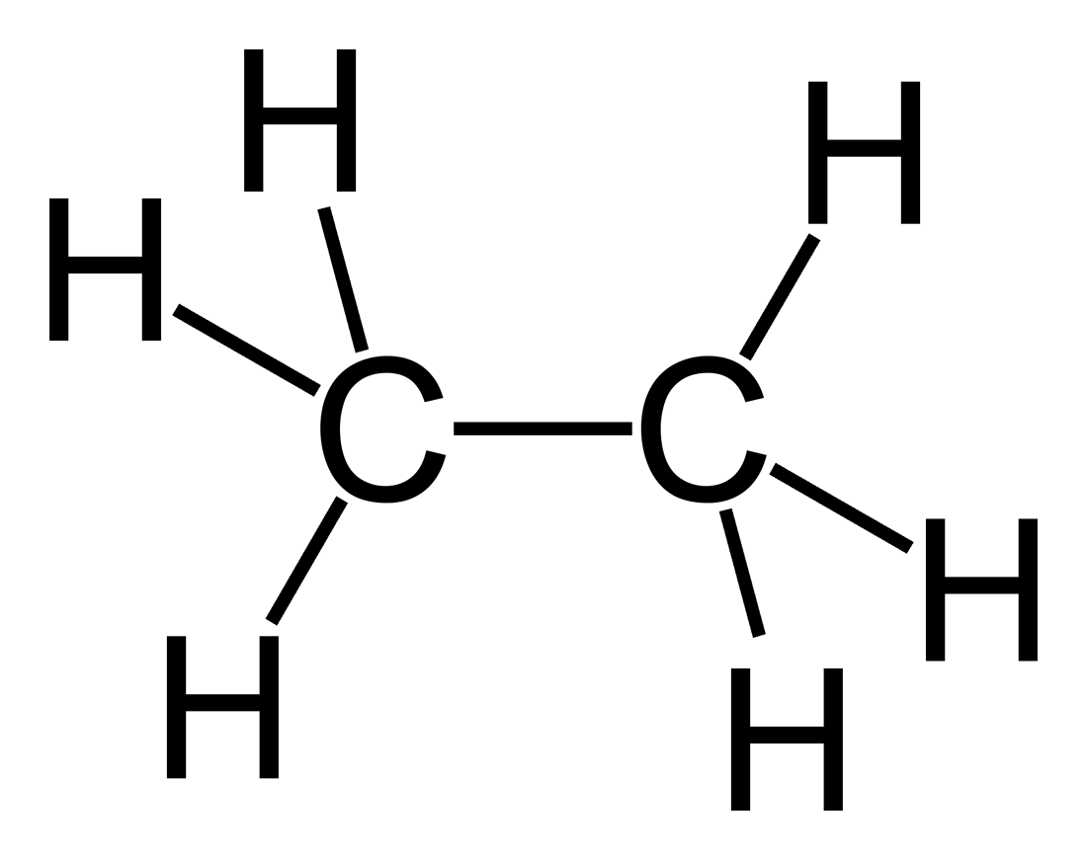
ethaan
2 x tetraëder
109º
4 4

Slide 48
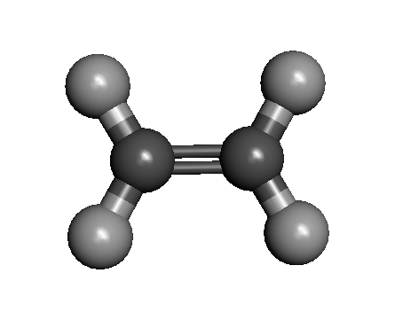
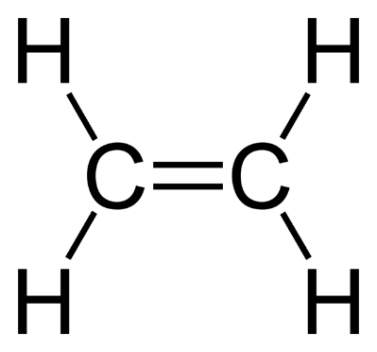
ethaan
2 x tetraëder
109º
etheenplat
120º
3 3

Slide 49
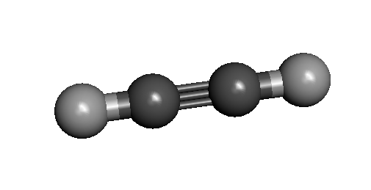
ethaan
2 x tetraëder
109º
etheenplat
120º
1 1
ethyn lineair
180º

Slide 50
propeen
3 4 4

Slide 51
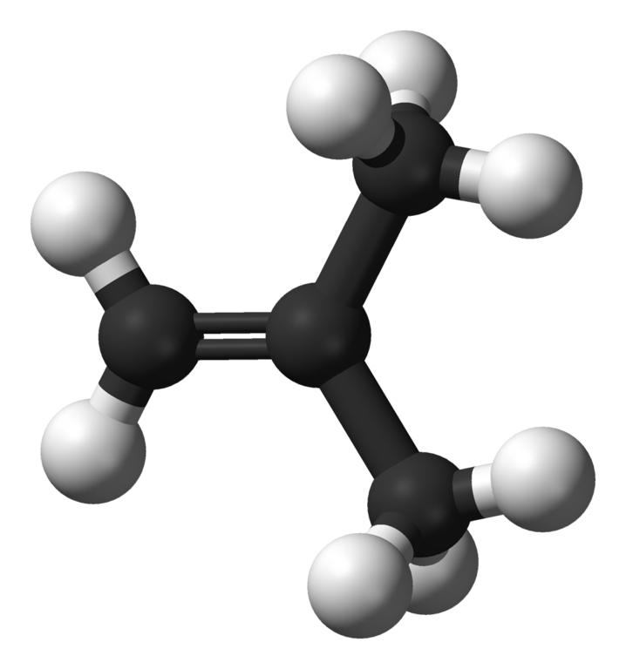
propeen

Slide 52
propeen
109º
120º
120º

Slide 53
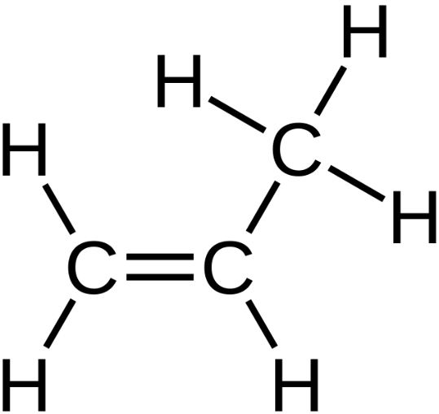
propeen
109º
120º
120º

